Slide 1
HỌC PHẦN
TRIẾT HỌC MÁC - LÊNIN
CHỦ NGHĨA DUY VẬT LỊCH SỬ
NHÀ NƯỚC VÀ CÁCH MẠNG XÃ HỘI
(Slide này có thể được sử dụng cho quá trình tự học của sinh viên)

Slide 2





Chương 3
CHỦ NGHĨA DUY VẬT LỊCH SỬ
3.1. HỌC THUYẾT HÌNH THÁI KINH TẾ - XÃ HỘI
3.2. GIAI CẤP VÀ DÂN TỘC
3.3. NHÀ NƯỚC VÀ CÁCH MẠNG XÃ HỘI
3.4. Ý THỨC XÃ HỘI
3.5. TRIẾT HỌC VỀ CON NGƯỜI
Notes:
TS. Tạ Thị Vân Hà

Slide 3



3.4. Ý THỨC XÃ HỘI

Slide 4
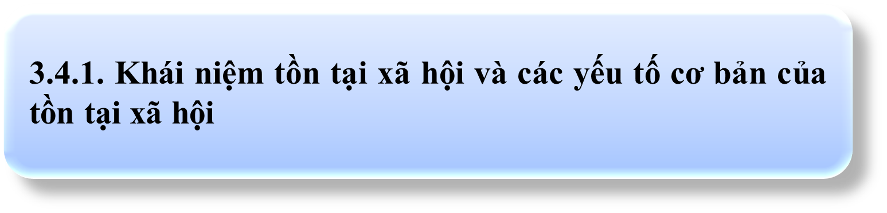


3.4. Ý THỨC XÃ HỘI

Slide 5
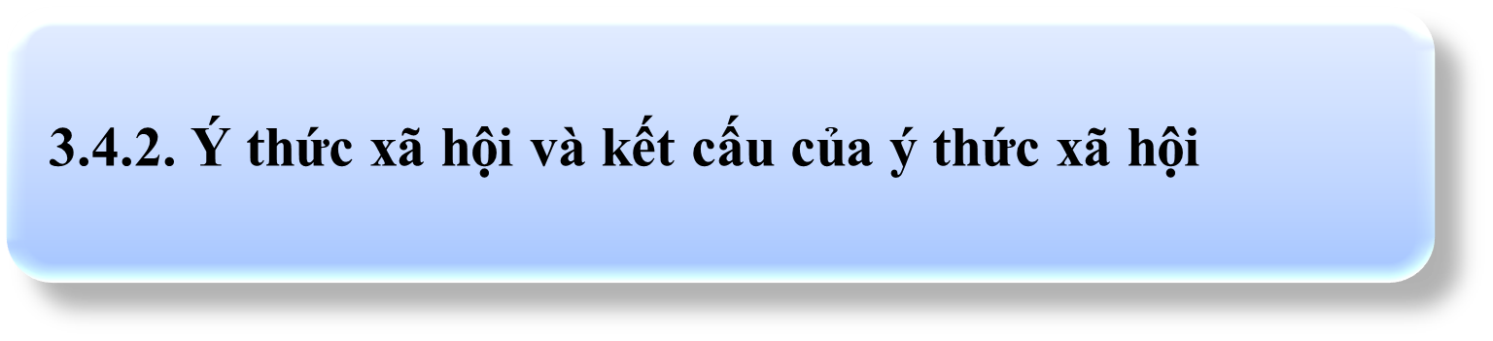






3.4. Ý THỨC XÃ HỘI

Slide 6

3.4.1. KHÁI NIỆM TỒN TẠI XÃ HỘI
VÀ CÁC YẾU TỐ CƠ BẢN CỦA TỒN TẠI XÃ HỘI
Tồn tại xã hội là khái niệm triết học dùng để chỉ toàn bộ những sinh hoạt vật chất và những điều kiện sinh hoạt vật chất của xã hội trong những giai đoạn lịch sử nhất định.

Slide 7




3.4.1. KHÁI NIỆM TỒN TẠI XÃ HỘI
VÀ CÁC YẾU TỐ CƠ BẢN CỦA TỒN TẠI XÃ HỘI
Các
yếu tố
cơ bản
của
tồn tại
xã hội
Điều kiện tự nhiên – hoàn cảnh địa lý
Điều kiện dân số
Phương thức
sản xuất

Slide 8
3.4.1. KHÁI NIỆM TỒN TẠI XÃ HỘI
VÀ CÁC YẾU TỐ CƠ BẢN CỦA TỒN TẠI XÃ HỘI
Điều kiện địa lí tự nhiên với tư cách là yếu tố cơ bản tạo thành tồn tại xã hội – đó là toàn bộ những điều kiện vật chất tự nhiên tạo thành những điều kiện khách quan cho sự sinh tồn và phát triển của cộng đồng người trong lịch sử.
Giới tự nhiên là “thân thể vô cơ” của con người. Chính từ trong điều kiện tự nhiên mà con người có thể thực hiện quá trình trao đổi chất, tiến hành sản xuất, cung cấp những điều kiện vật chất đảm bảo sự sinh tồn và phát triển của mình.

Slide 9
3.4.1. KHÁI NIỆM TỒN TẠI XÃ HỘI
VÀ CÁC YẾU TỐ CƠ BẢN CỦA TỒN TẠI XÃ HỘI
Yếu tố dân cư bao gồm toàn bộ các phương diện về số lượng, cơ cấu, mật độ phân bố, cấu trúc tổ chức dân cư….tạo thành điều kiện vật chất khách quan đảm bảo cho sự sinh tồn và phát triển của xã hội.
Ví dụ, cấu trúc cư dân nông nghiệp lúa nước ở Việt Nam, với tổ chức làng xã ổn định có những khác biệt khá lớn so với cách thức cấu trúc dân cư của các cộng đồng dân du mục thường xuyên di động.

Slide 10

3.4.1. KHÁI NIỆM TỒN TẠI XÃ HỘI
VÀ CÁC YẾU TỐ CƠ BẢN CỦA TỒN TẠI XÃ HỘI
Phương thức sản xuất là yếu tố cơ bản và trực tiếp quy định sự sinh tồn, phát triển của mỗi con người cũng như của toàn bộ cộng đồng xã hội, quy định trực tiếp phương thức hoạt động vật chất của mỗi xã hội.
Phương thức sản xuất nào cũng được tạo nên từ hai mặt, đó là mặt vật chất – kĩ thuật của quá trình sản xuất (biểu hiện tập trung ở trình độ phát triển phương thức kĩ thuật, công nghệ) và mặt kinh tế - xã hội của quá trình ấy (thể hiện tiêu biểu ở trình độ phát triển của phương thức tổ chức kinh tế)

Slide 11


Slide 12
Tài liệu tham khảo:
Giáo trình Triết học Mác-Lênin, dùng cho sinh viên đại học hệ không chuyên lý luận chính trị. Nhà xuất bản Chính trị quốc gia sự thật, 2021.
Giáo trình Triết học Mác-Lênin, dùng cho sinh viên đại học hệ chuyên lý luận chính trị. Nhà xuất bản Chính trị quốc gia sự thật, 2021.
Giáo trình Triết học Mác-Lênin. Nhà xuất bản Chính trị quốc gia, 2010.
Tham khảo tài liệu tiếng Anh tại: http://www.marxists.org/xlang/index.htm
Viện Nghiên cứu con người: Một số kết quả nghiên cứu chủ yếu, Nxb. Khoa học xã hội, Hà Nội, 2014.
Quân đội nhân dân Việt Nam, Tổng cục Chính trị: Triết học Mác-Lênin- Phần II, Chủ nghĩa duy vật lịch sử), Nxb. Quân đội nhân dân, Hà Nội, 2008.

